Slide 1
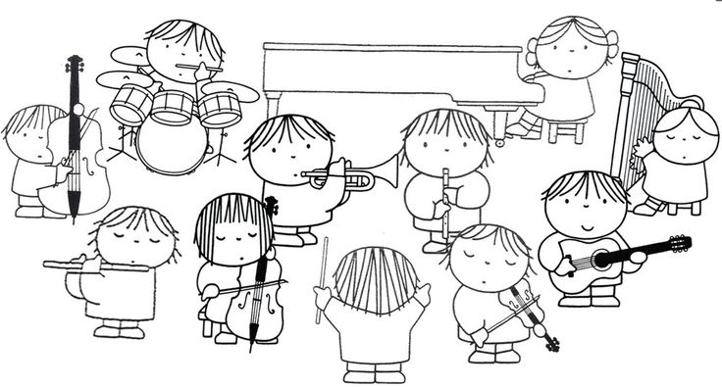
Muzieklessen
Periode 1 | Les 1

Slide 2
Start lessen Muziek
Start lessen: Wat gaan we doen?
Wat zijn de lesdoelen deze periode?
Je gaat je eigen mogelijkheden wat betreft muziek ontdekken en verder ontwikkelen.
Je gaat samenwerken, samenspelen en samen zingen
Je maakt kennis met verschillende soorten muziek
Je maakt kennis met de verschillende doelgroepen en wat muziek voor hen betekent
Je leert verschillende activiteiten die je met muziek kunt doen

Slide 3
Toetsing:
Bij muziek word je getoetst op de volgende onderdelen:
Actieve deelname aan de lessen bij alle activiteiten die we doen in de lessen maar ook bij de voorbereidingen die je doet voor alle lessen.
De individuele opdracht (het samenstellen van een muziek-activiteitenboek)
Het bijhouden van je logboek

Slide 4
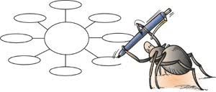
Les 1: Muzikale kennismaking
Noem je naam en aansluitend een muziekinstrument welke ook begint met de beginletter van je voornaam.
Klassikaal een woordspin over muziek

Slide 5
Korte uitleg over de spelen
We doen deze les verschillende muziekspelen die gericht zijn op verschillende ontwikkelingsgebieden; bijvoorbeeld het verbeteren van:
- persoonlijke vaardigheden
- sociale vaardigheden
- creatieve vaardigheden

Slide 6
Instrumentenslag
Elk groepslid kiest een muziekinstrument als naam
Jullie gaan in groepjes van acht in een kring zitten (twee groepen dus)
Elk groepslid gaat zitten met de handen op de knieën
Eén groepslid staat in het midden van de kring met opgerolde krant in de hand
Iemand uit de kring begint met het noemen van een muziekinstrument van iemand uit de groep (niet zijn eigen instrumentnaam)
Staande persoon bedenkt wie bij het instrument hoort en slaat deze persoon met krant op de hand
Degene die geraakt moet worden probeert voordat hij geraakt wordt een andere muzieknaam te noemen waardoor de staande persoon ineens iemand anders moet slaan. Het vergt dus snelheid van denken.
Wordt je wel geslagen dan moet je in het midden staan en neem je die rol over.

Slide 7
Het geluidsvierkant
Er wordt een groot vierkant gemaakt met zestien hokjes
De groepsleden (niet meer dus dan zestien) bedenken een geluid en plaatsen dat geluid in één van de hokjes.
Komen geluiden dubbel voor dan wordt de dubbeling weggeveegd en blijft dat hokje leeg.
Resultaat is een ‘partituur’
We vormen samen een spreekkoor door op aanwijzing de hokjes bij langs te gaan
Staat er niks in een hokje dan houd je je een tel stil
We voeren het tempo op en als ook dat lukt doen we samen een canon

Slide 8
Stop!
Er klinkt muziek waarop jullie gaan bewegen in een cirkel door het lokaal
Probeer mee te voelen met de muziek (bewegen, lopend of dansend)
Zodra de muziek wordt stopgezet blijf je staan in de houding die je op dat moment had aangenomen (bevriezen)
Als de muziek weer start ga je weer door
Dit herhaalt zich een poosje waarbij steeds onverwacht de muziek stopt.
Vrolijke muziek

Slide 9
Leerdoelen
Bedenk twee leerdoelen over muziek.
Beschrijf dus wat je deze periode wilt leren over muziek
Eén leerdoel wat je zelf wilt leren over muziek (wat wil je daarin bij jezelf ontwikkelen).
Eén leerdoel over wat je wilt leren over het inzetten van ‘muziek’ als activiteit in je toekomstige beroep (werken met je doelgroep).

Slide 10
Uitleg logboek
Les 1 (+ datum)
Beschrijf kort wat je in de les hebt gedaan
Met wie heb je samengewerkt / overlegt
Hoe heb je de les ervaren
Wat vond je minder prettig
Hoe heb je aan je leerdoelen gewerkt

Slide 11
Volgende week:
Meenemen;
Je uitgewerkte logboek (zie vorige sheet voor de vragen)
Je uitgewerkte leerdoelen (zie voorlaatste sheet voor de punten)
Je neemt bovenstaande uitgeprint mee in een snelhechter, duidelijk voorzien van een voorblad met daarop je naam, het vak ‘Muziek’, datum, naam docent (Simon Poelman) en klascode (W18MZ/PW)

Slide 12
Zingende afsluiting van de 1e les
We sluiten af met het zingen van een lekkere meezinger
De klas kiest uit de volgende meezingers:
Vijftien miljoen mensen - Fluitsma & van Thijn
Geef mij nu je angst - Guus Meeuwis
Ik wil met je lachen - Guus Meeuwis
Niet of nooit geweest - Acda en de Munnik
Verder maken jullie met elkaar alvast een keuze voor een liedje voor de volgende les.

